Slide 1
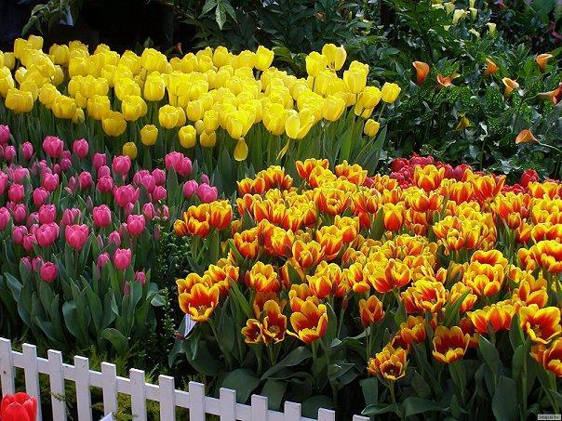
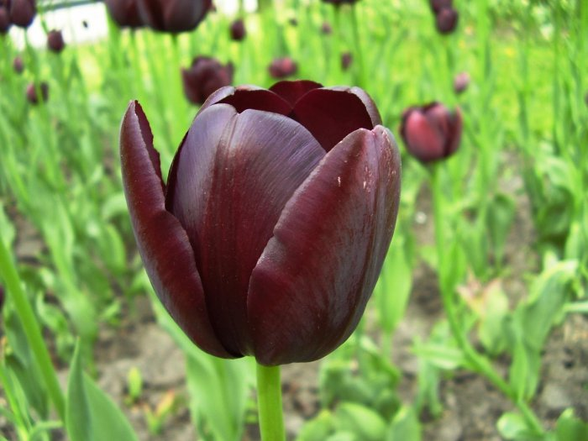
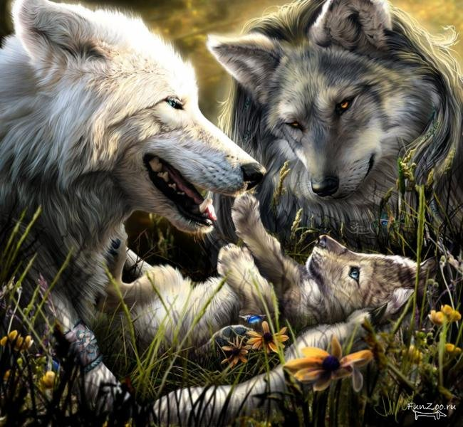
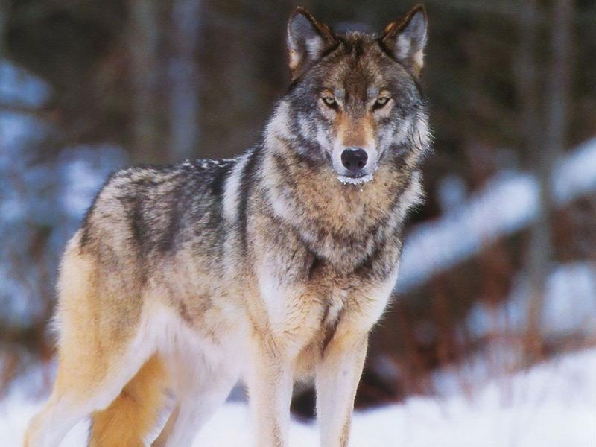

Slide 2
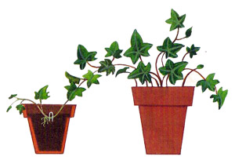
Размножение – увеличение числа особей определенного вида

Slide 3
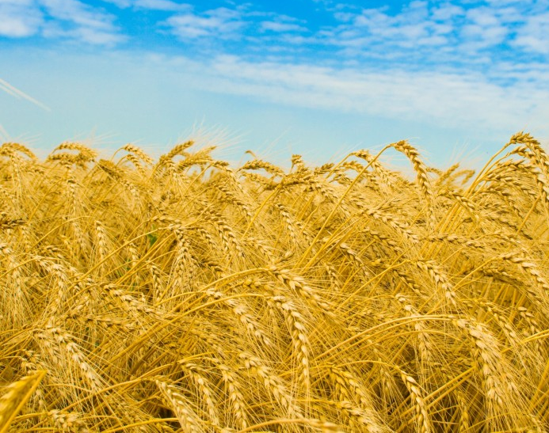
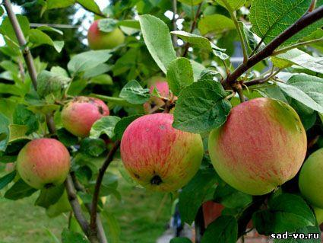
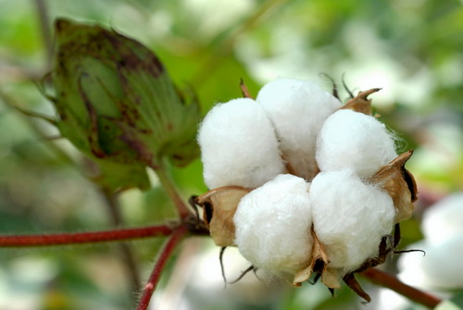
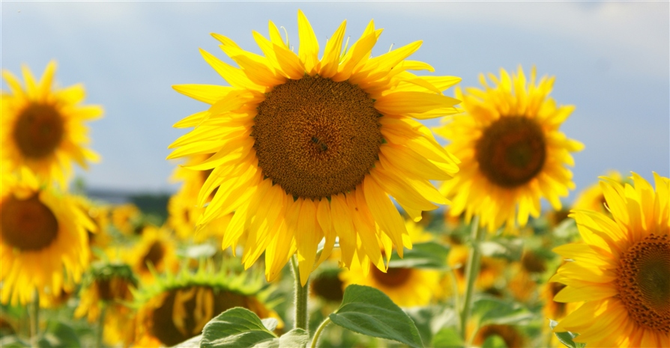
ЖИЗНЬ БЕЗ РАСТЕНИЙ НЕВОЗМОЖНА

Slide 4
Размножение – это свойство живого организма, которое заключается в увеличении числа особей.
2.Половое размножение – это размножение, которое происходит при помощи женских и мужских ПОЛОВЫХ клеток - ГАМЕТ.
В результате полового размножения возникает особая клетка – ЗИГОТА. Из зиготы развивается ЗАРОДЫШ будущего растения с признаками организм с признаками ОБОИХ РОДИТЕЛЕЙ.

Slide 5
ГАМЕТЫ
ЯЙЦЕКЛЕТКА
СПЕРМИИ неподвижные у семенных растений
СПЕРМАТОЗОИДЫ со жгутиком у споровых растений
Оплодотворение – это процесс слияния
мужской и женской гамет

Slide 6
СХЕМА ОПЛОДОТВОРЕНИЯ
ЯЙЦЕКЛЕТКА
СПЕРМАТОЗОИД (СПЕРМИЙ)
ЗИГОТА
♀ | + | ♂ | = | ♀

Slide 7
БЕСПОЛОЕ РАЗМНОЖЕНИЕ
ВЕГЕТАТИВНОЕ
СПОРОВОЕ
ВЕГЕТАТИВНОЕ РАЗМНОЖЕНИЕ – это отделение ЧАСТЕЙ тела от МАТЕРИНСКОГО растения и развития из него САМОСТОЯТЕЛЬНЫХ организмов.
Участвует ОДИН родитель. Образующиеся ДОЧЕРНИЕ организмы по своим свойствам ОДИНАКОВЫЕ с МАТЕРИНСКИМ растением.

Slide 8
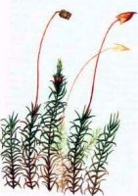
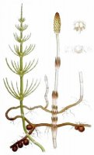
Ответ к технологической карте №1.
3. Спора – это специализированная клетка, которая отделяется от материнского организма и прорастает в новое растение
4. Споровые растения.
КУКУШКИН ЛЕН ЗЕЛЕНЫЙ МОХ
ХВОЩ
ПАПОРОТНИК
5. Дочерний организм при бесполом размножении характеризуется ОДИНАКОВЫМИ, ПОДОБНЫМИ, ИДЕНТИЧНЫМИ свойствами с материнским растением.

Slide 9
РАЗМНОЖЕНИЕ
ПОЛОВОЕ
БЕСПОЛОЕ
Родители
ПОТОМСТВО

